Slide 1
15.5 연습문제

Slide 2

1. 시퀀스-투-시퀀스 RNN을 사용한 애플리케이션에는 어떤 것들이 있나요?
시퀀스-투-벡터 RNN과 벡터-투-시퀀스 RNN은 어떤가요?
시퀀스-투-시퀀스 RNN : 날씨 예측, 기계 번역, 비디오 캡션 생성, 스피치 투 텍스트(STT),
음악 생성, 노래의 화음 식별 등
시퀀스-투-벡터 RNN : 음악 샘플을 장르로 구분하기, 책 후기에 대한 감성 분석, 뇌에 심은
인공칩에서 읽은 데이터를 기반으로 실어증 환자가 생각하는 단어 예측하기 등
벡터-투-시퀀스 RNN : 이미지 캡션 생성, 현재 아티스트를 기반으로 음악 플레이리스트 생성,
일련의 파라미터를 기반으로 한 멜로디 생성, 사진 속에서 보행자 위치 찾기 등

Slide 3
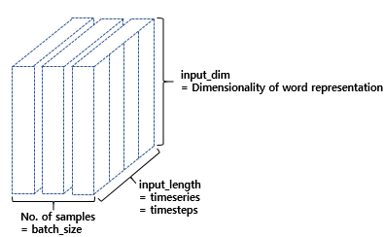
2. RNN 층의 입력은 얼마나 많은 차원을 가지나요?
각 차원이 표현하는 것은 무엇인가요? 출력은 어떤가요?
RNN 층의 입력 차원은 3차원
첫 번째 차원 : 배치 차원
크기 : 배치 크기
두 번째 차원 : 시간
타임 스텝의 개수
세 번째 차원 : 타임 스텝마다 입력
크기 : 입력 특성의 개수
RNN 층의 출력 차원은 3차원
처음 두 개 : 입력과 동일
마지막 : 뉴런 개수

Slide 4
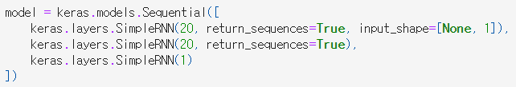
3. 심층 시퀀스-투-시퀀스 RNN을 만든다면 어떤 RNN 층을
return_sequences=True로 설정해야 하나요? 시퀀스-투-벡터 RNN은 어떤가요?
케라스로 심층 시퀀스-투-시퀀스 RNN을 만들려면 모든 RNN 층에 설정해야 함
시퀀스-투-벡터 RNN을 만들려면 최상위 RNN층을 제외하고 설정해야 함

Slide 5
4. 일자별 단변량 시계열 데이터를 가지고 다음 7일을 예측하려고 합니다.
어떤 RNN 구조를 사용해야 하나요?
방법 1 : 시퀀스-투-벡터 RNN
최상위 RNN 층을 제외하고 모두 return_sequences=True로 설정한 RNN 층을 쌓음
출력 RNN 층에는 뉴런 7개를 사용함
해당 모델을 시계열에 랜덤한 원도우를 적용해 훈련
방법 2 : 시퀀스-투-시퀀스 RNN
모든 RNN 층을 return_sequences=True로 설정
해당 모델을 시계열에 랜덤한 윈도우를 적용해 훈련함
(입력과 타깃에 동일한 길이의 시퀀스를 사용)

Slide 6

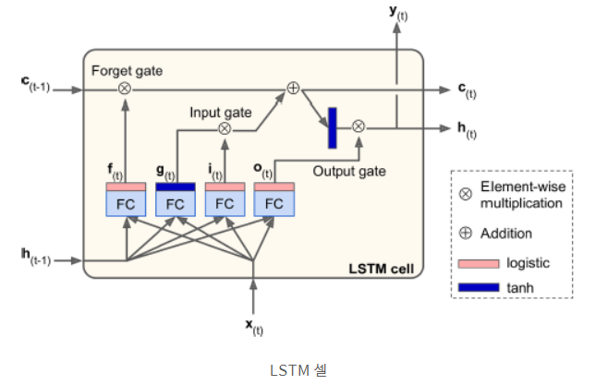
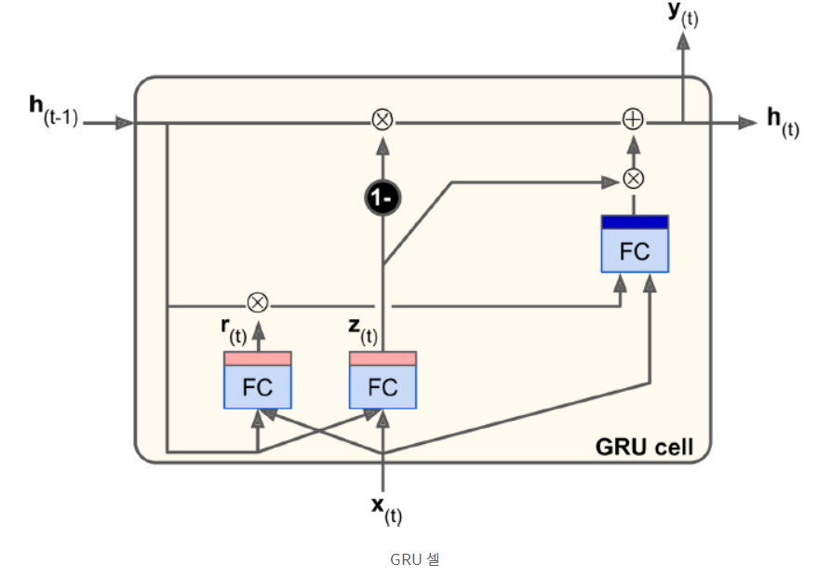
5. RNN을 훈련할 때 주요 문제는 무엇인가요?
어떻게 이를 처리할 수 있나요?
불안정한 그레이디언트와 제한적인 단기 기억
불안정한 그레이디언트
제한적인 단기 기억
더 작은 학습률
하이퍼볼릭탄젠트와
같이 수렴하는 활성화 함수
그레이디언트 클리핑
층 정규화
타임 스텝마다 드롭아웃
LSTM or GRU

Slide 7
6. LSTM 셀의 구조를 그릴 수 있나요?
이전의 장기 상태 벡터
이전의 단기 상태 벡터
현재 입력 벡터
그림 15-9 LSTM 셀

Slide 8
7. 왜 RNN 안에 1D 합성곱 층을 사용해야 하나요?
1. RNN 층은 타임 스텝 t에서 출력을 계산하기 위해 먼저 모든 이전 타입 스텝의 출력을 계산해야 함
RNN 층은 순차적이다 -> 병렬화 X
BUT, 1D 합성곱 층은 타임 스텝 간에 상태를 유지 X => 병렬화가 쉬움
2. 1D 합성곱 층은 순환 층이 아니므로 불안정한 그레이디언트의 영향을 덜 받음

Slide 9
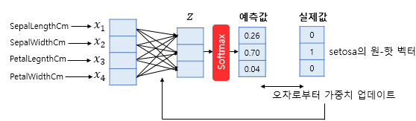
8. 영상을 분류하기 위해 어떤 신경망 구조를 사용할 수 있나요?
초당 한 프레임을 받아 각 프레임을 합성곱 신경망에 통과시킴
CNN의 출력 시퀀스를 시퀀스-투-벡터 RNN에 주입하고 마지막에 소프트맥스 층을 통과시켜
모든 클래스에 대한 확률을 구함
(크로스 엔트로피를 비용 함수로 사용)
출처 : https://wikidocs.net/35476

Slide 10


9~10. SketchRNN, 바흐 합창곡

